Slide 1

Algoritmalar ve Programlama II Ders 11: Kalıtım
Doç. Dr. Cemil Öz

Slide 2
Kalıtım(inheritance), nesne yönelimli programlamanın dört özelliğinden önemli olanıdır.
Kalıtım, mevcut olan sınıflardan veya temel sınıflardan, türetilmiş sınıf denilen yeni sınıflar oluşturma işlemidir.
Türetilmiş sınıf temel sınıfın tüm özelliklerini taşır ve üye fonksiyonlarını kullanır. Üstelik kendisine ait özellikler ve ilaveler katılabilir.
Temel sınıf ise çocuk sınıflardan etkilenmez.
Kalıtım, Nesne yönelimli programlamanın başlıca parçasıdır. En büyük avantajı ise kodun yeniden kullanılmasına izin vermesidir.
Bir sınıfı yazdıktan ve hatalardan arındırdıktan sonra, bu sınıfa dokunmadan kalıtım özelliği ile değişik durumlara cözüm olarak düzenlenebilir.

Slide 3
Temel Sınıf
A Özelliği
B Özelliği
C Özelliği
Türetilinen sınıfı gösterir
Türetilmiş sınıf
D Özelliği
Türetilmiş sınıf içinde tanımlanmış
A Özelliği
B Özelliği
Temel sınıf içinde tanımlanmış
Bu özelliklere türetilmiş sınıftan da erişilebilir
C Özelliği
Kalıtım(inheretance)

Slide 4
include <cstdlib>
#include <iostream>
using namespace std;
class sayac //yapı tanımla
{
protected: // dikkate private değil
unsigned int sayici;
public:
sayac():sayici(0) // kurucu fonsiyon
{ /* boş gövde */}
sayac(int c): sayici( c )
{ }
sayac operator ++ () // sayacı bir artır
{return sayac(++sayici);}
unsigned int al_sayici() //sayac değerini göster
{return sayici;}
};
class sayacAsagi: public sayac
{
public:
sayac operator -- ()
{return sayac(--sayici);}
};

Slide 5
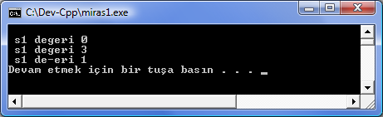
int main(int argc, char *argv[])
{
sayacAsagi s1; // sayacAsagi sınıfına ait obje tanımla
cout<<"\n s1 degeri "<< s1.al_sayici(); // s1 objesine değerini göster
++s1; ++s1; ++s1;
cout<<"\n s1 degeri "<< s1.al_sayici(); // s1 objesine değerini göster
--s1; -- s1;
cout<<"\n s1 değeri "<< s1.al_sayici(); // s1 objesine değerini göster
cout<<endl;
system("PAUSE");
return EXIT_SUCCESS;
}

Slide 6
Türetilmiş sınıfı açıkca belirtmek
Programda sayac sınıfının peşinden, sayacasagi isimli yeni bir sınıf tanımı gelir. Bu sınıf, sayac daki sayıyı eksilten operator –() isimli yeni bir fonksiyondur.
Bununla beraber yeni sayacasagi sınıfı, sayac sınıfının tüm özelliklerini devralır. sayacasagi bir kurucu fonksiyon, al_sayı() fonksiyonu ve operator ++() üye fonksiyonları gerektirmez, Çünkü bunlar sayac sınıfında mevcuttur.
sayacasagi’nın ilk satırı, sayacasagi’ nın sayac sınıfından türetildiğini açıkca belirtir.
class sayacAsagi: public sayac
Burada sadece iki nokta işareti kullanılır( kapsam çözünürlük operatörü (: : ) değildir). İki noktanın peşinden Public anahtar kelimesi ve temel sınıfın ismi(sayac) gelir. Bu satır sınıflar arası ilişki kurar ve şunu söyler. sayacasagi, sayac sınıfından türetilmiştir.

Slide 7
UML-Birleştirilmiş Modelleme DİLİ (13 farklı diyagrama sahip)
UML, bilgisayar programlarını modellemek için kullanılan grafiksel bir dildir. Modelleme bir şeyin sadeleştirilmiş görüntüsünü oluşturma demektir. Tıpkı bir ev planının evi modellemesi gibi. UML, gerçek kodun ayrıntılarına gömülmeden programlara daha yüksek seviyeden bakıp, program organizasyonunu gözümüzde canlandırma yollarından biridir.
UML başlangıçta üç ayrı modelleme dili olarak, ortaya çıkmıştır. Daha sonra üçü birleştirilmiştir.
UML ile büyük bilgisayar programlarındaki kod karmaşasına bakmadan, UML ile kolayca anlaşılabilir.
UML sınıf Şemalarında Genelleştirme
UML’ de kalıtıma genelleştirme denir, çünkü temel sınıf coçuk sınıfın çok daha genelleştirilmiş bir şeklidir. Başka türlü ifade edersek coçuk anenin daha spesifik bir fonksiyonudur.

Slide 8
UML sınıf şemalarında genelleştirme, temel sınıf ile çocuk sınıfları birleştiren çizginin ucunda üçgen bir ok işareti ile belirtilir. Ok türetilmiştir, devralınmıştır vb anlamına gelir.
Okun yönü türetilmiş sınıfın temel sınıfın verilerine ve fonksiyonuna erişebileceğini fakat temel sınıfın türetilmiş sınıflara erişim hakkı olmadığını gösterir.
sayac
sayici
sayac()
sayac(int)
al_data()
operator ++()
sayacasagi
operator –()

Slide 9
Protected Erişim Belirteci
Protected üye, kendi sınıfının veya kendi sınıfından türetilmiş her hangi bir sınıfın üye fonksiyonu tarafından erişilebilir. Bu sınıfların dışında yer alan fonksiyonlar tarafından erişilemez.
Kalıtım ve erişilebilirlik
Erişim | Kendi sınıfından erişilebilirlik | Türetilmiş sınıftan erişilebilirlik | Sınıf dışındaki nesnelerden erişilebilirlik
Public | Evet | Evet | Evet
Protected | Evet | Evet | Hayır
Private | evet | hayır | Hayır

Slide 10
Protected Belirtecinin Tehlikeleri
Sınıf üyelerini protected(korumalı) yapmanın dezavantajları vardır.
Örneğin etrafa dağıtmak üzere bir sınıf kütüphanesi yazdınız. Bu kütüphaneyi alan her hangi bir programcı, sınıflarınızın protected üyelerine , sadece bu sınıflardan başka sınıflar türeterek erişebilir. Bu durum protected üyeleri private üyelerden çok daha az güvenilir kılar.
Verilerin bozulmasını önlemek için, türetilmiş sınıfları, temel sınıfın sadece public fonksiyonlarını kullanarak temel sınıfdaki verilere ulaşmalarını sağlamak daha güvenilirdir.

Slide 11
Türetilmiş Sınıf Kurucu Fonksiyonları
Daha önceki örneğimizde sayacAsagi isimli türetilmiş bir sınıf oluşturmuştuk.
class sayacAsagi: public sayac
{
public:
sayac operator -- ()
{return sayac(--sayici);}
};
Burada potansiyel bir problem söz konusudur. sayacAsagi sayac objesine bir değer atamak istesek ne olur? Sıkıntı çıkacaktır.
Bunun içinde türetilmiş sınıf için yeni kurucu fonksiyonlar üretilmelidir.
class CountDn : public Counter
{
public: (not: dn-> down)
CountDn() : Counter() //argümansız kurucu fonksiyon
{ }
CountDn(int c) : Counter(c) //kurucu fonksiyon bir argümanlı
{ }
CountDn operator -- () //sayacı bir azalt(prefix)
{ return CountDn(--count); }
};

Slide 12
Türetilmiş Sınıf Kurucu Fonksiyonları
// türetilmiş sınıf için kurucu fonksiyon yazımı örneği
#include <iostream>
using namespace std;
////////////////////////////////////////////////////////////////
class Counter
{ protected: //NOTE: not private
unsigned int count; //count
public:
Counter() : count() //argümansız kurucu fonksiyon
{ }
Counter(int c) : count(c) //kurucu fonksiyon bir argüman
{ }
unsigned int get_count() const //return count
{ return count; }
Counter operator ++ () //sayac değerini bir artır(prefix)
{ return Counter(++count); }
};

Slide 13
Türetilmiş Sınıf Kurucu Fonksiyonları
class CountDn : public Counter
{
public:
CountDn() : Counter() //argümansız kurucu fonksiyon
{ }
CountDn(int c) : Counter(c) //kurucu fonksiyon bir argümanlı
{ }
CountDn operator -- () //sayacı bir azalt(prefix)
{ return CountDn(--count); }
};

Slide 14
Türetilmiş Sınıf Kurucu Fonksiyonları
int main()
{
CountDn c1; //CountDn sınıfından c1 obje
CountDn c2(100); // ve c2 obje
cout << “\nc1=” << c1.get_count(); //sayac değerlerini göster
cout << “\nc2=” << c2.get_count(); //
++c1; ++c1; ++c1; //c1 sayac objesini artır
cout << “\nc1=” << c1.get_count(); //c1 sayac obje değerini göster
--c2; --c2; // c2 sayac değerini azalt
cout << “\nc2=” << c2.get_count(); //c2 sayac değerini göster
CountDn c3 = --c2; //c3 oluştur ve c2nin değerini ata
cout << “\nc3=” << c3.get_count(); // c3 değerini göster
cout << endl;
return 0;
}

Slide 15
Sınıf hiyaraşileri
Örneğimiz employee isimli temel sınıf ile başlar. Bu sınıf, çalışanın soy adını ve kimlik numarasını ele alır. Bu sınıftan diğer üç sınıf daha türetilir. Manager(müdür), scientist(bilim insanı) ve laborer(laborant) sınıfları bu katogoride çalışanlarla ilgili ek bilgi ve bu bilgiyi ele almak için gerekli üye fonksiyonlar içeririler.
Soyut(abstract) temel sınıf
Program incelendiğinde employee temel sınıfına ait hiçbir nesne tanımlanmıyor. Bu sınıf genel bir sınıf olarak kullanılmaktadır. Diğer sınıfların türetilebileceği bir temel sınıf
Laborer sınıfı, ilave veri veya fonksiyon içermemektedir. Ancak gereksiz görülmemelidir. İlerde laborer sınıfını değiştirmek durumu ortaya çıkarsa employee sınıfında işlem yapılmaz.
Employee gibi diğer sınıfları türetmek için kullanılan sınıflar soyut(abstract) sınıflar olarak isimlendirilirler.
,

Slide 16
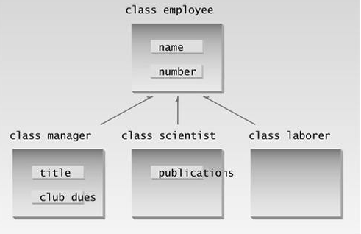
Sınıf hiyaraşileri

Slide 17
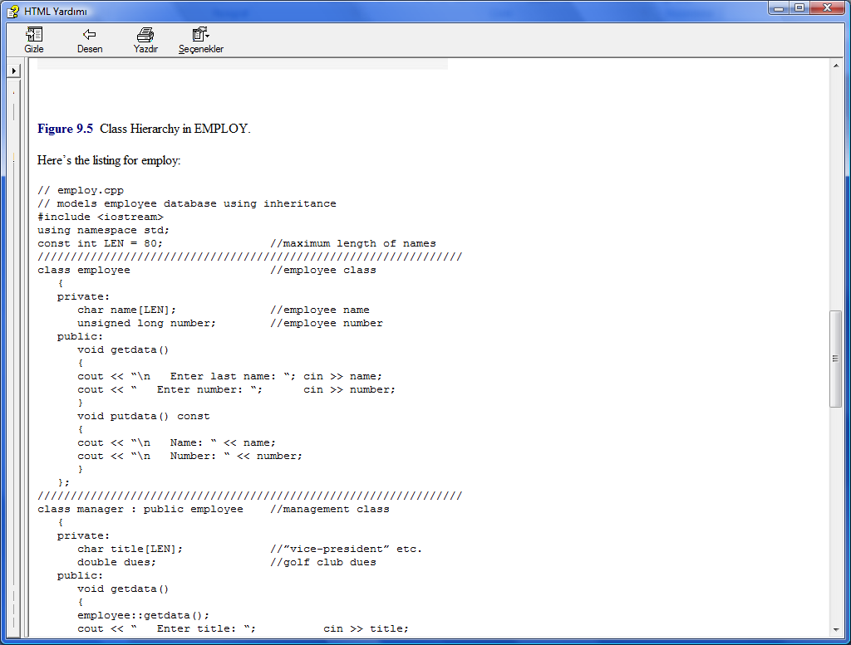
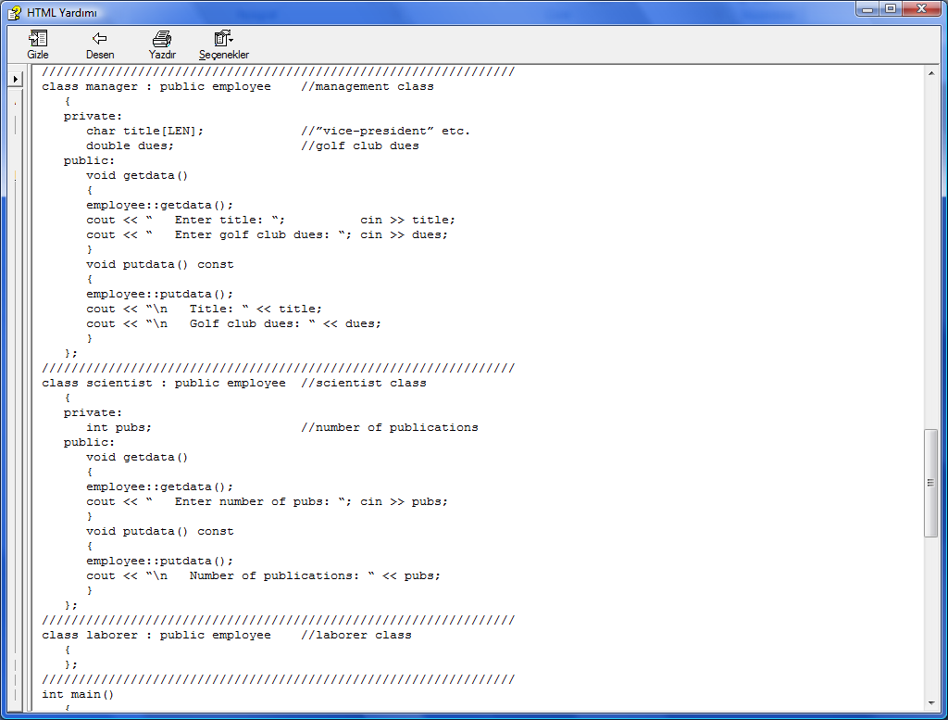

Slide 18
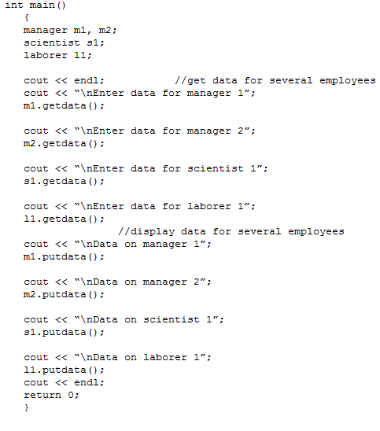
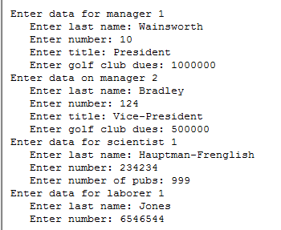

Slide 19
İşaretciler
İşaretciler c/c++ da yaygın olarak kullanılan ve bir çok programcı için zor gelen bir konudur. Aşağıdaki işlemler için kullanılır
Dizi elemanlarına erişmek
Bir fonksiyonun, orijinal argümanı değiştirmesi gerekmiyorsa, bu tür fonksiyonlara argüman aktarmak için
Fonksiyonlara dizi ve karakter katarı aktarmak için
Sistemden bellek almak için
Veri yapıları tanımlamak için( bağlı liste vs)
Adresler ve işaretçiler
Bilgisayarın belleği ardışıl byte lar topluluğu şeklindedir. Her byte’ın bir adresi vardır. Hexadecimal sayı olarak verilirler. Programımız ve veriler belleğe yüklendiği zaman belirli bir byte aralığını kaplar. Değişkenlerimiz veri türüne göre hafızada bir veya daha fazla byte topluluğunu simgeleyecektir.
Bir değişkenin işgal ettiği adresi, adres operatörü (&) kullanarak bulabiliriz.

Slide 20
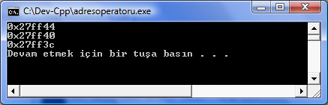
Örnek
#include <cstdlib>
#include <iostream>
using namespace std;
int main(int argc, char *argv[])
{
int deg1=20;
int deg2=30;
int deg3= 40;
cout<<&deg1<<endl<<&deg2<<endl<< &deg3<<endl;
system("PAUSE");
return EXIT_SUCCESS;
}

Slide 21
Not:
İşletim sistemi dersi başta olamk üzere sonraki yıllarda bellek yönetimi, çoklu programlama, sanal bellek yönetimi vb gibi konularda öğreneceğiniz üzere bir program hafızada işletim sistemi görev yöneticisi tarafından uygun bir yere yüklenecektir dolayısı ile hafıza adresleri her çalışmada veya farklı makinalarda farklı görünebilir.
40
27ff3c H
deg3
30
deg2
27ff40 H
20
deg1
27ff44 H

Slide 22
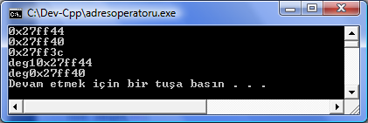
İşaretçi Değişkenleri
Üst düzey programlama dilleri değişken kavramını bellek adresleri ile uğraşmamak için geliştirmiştir. Ama verilerimizin bulunduğu adresleri bilmemiz güzeldir. Programlama gücümüzü artırabiliriz.
Ancak bunun için adres değerlerini tutan değişkenlere ihtiyacımız vardır.
Adres değerini tutan değişkene işaretçi değişkeni veya kısaca işaretçi denir
#include <cstdlib>
#include <iostream>
using namespace std;
int main(int argc, char *argv[])
{
int deg1=20;
int deg2=30;
int deg3= 40;
cout<<&deg1<<endl<<&deg2<<endl<< &deg3<<endl;
int* ptr;
ptr=&deg1;
cout<< "deg1"<< ptr<<endl;
ptr=&deg2;
cout<< "deg"<< ptr<<endl;
system("PAUSE");
return EXIT_SUCCESS;
}

Slide 23
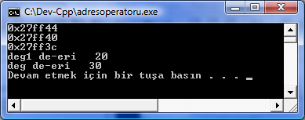
char* kar; // char tipi değişkene işaret eder
int* deg1; // int tipi değişkene işaret eder
float* ucret; // float tipi değişkene işaret eder
mesafe* m1; // kullanıcı tanımlı bir mesafe sınıfına işaret eder
#include <cstdlib>
#include <iostream>
using namespace std;
int main(int argc, char *argv[])
{
int deg1=20;
int deg2=30;
int deg3= 40;
cout<<&deg1<<endl<<&deg2<<endl<< &deg3<<endl;
int* ptr;
ptr=&deg1;
cout<< "deg1 değeri "<< *ptr<<endl;
ptr=&deg2;
cout<< "deg değeri "<< *ptr<<endl;
system("PAUSE");
return EXIT_SUCCESS;
}

Slide 24
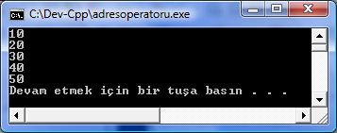
Dizi örneğinde işaretçinin uygulanması
#include <cstdlib>
#include <iostream>
using namespace std;
int main(int argc, char *argv[])
{
int dizi[5]={10,20,30,40,50};
for(int i=0; i<5; i++)
cout<<dizi[i]<< endl;
system("PAUSE");
return EXIT_SUCCESS;
}
#include <cstdlib>
#include <iostream>
using namespace std;
int main(int argc, char *argv[])
{
int dizi[5]={10,20,30,40,50};
for(int i=0; i<5; i++)
cout<<*(dizi+i)<< endl;
system("PAUSE");
return EXIT_SUCCESS;
}

